Slide 1

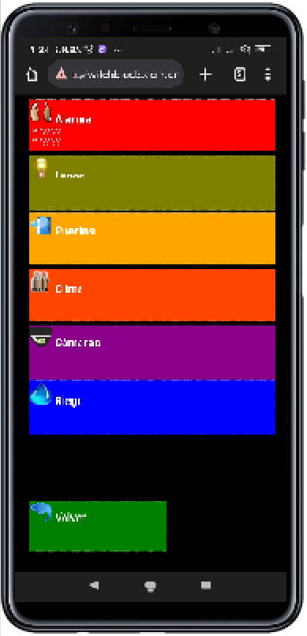
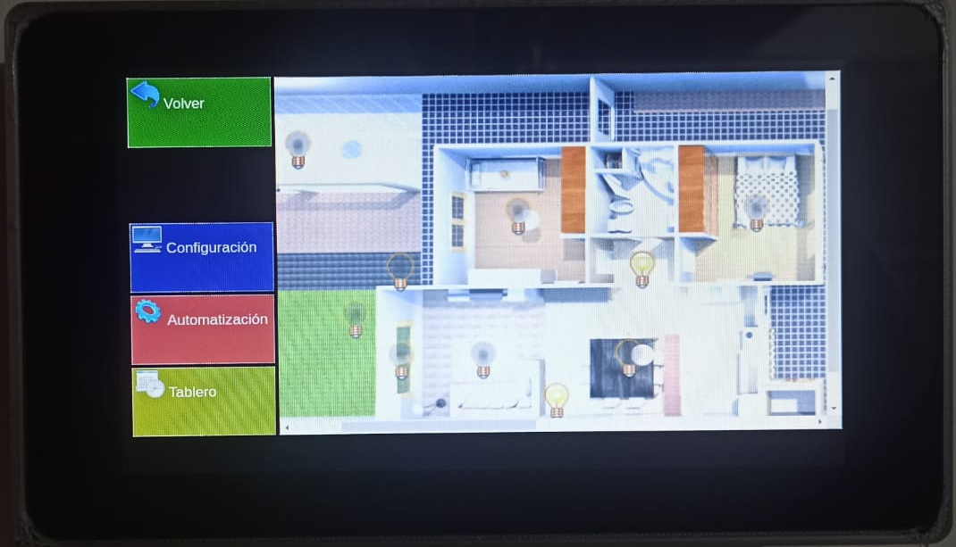




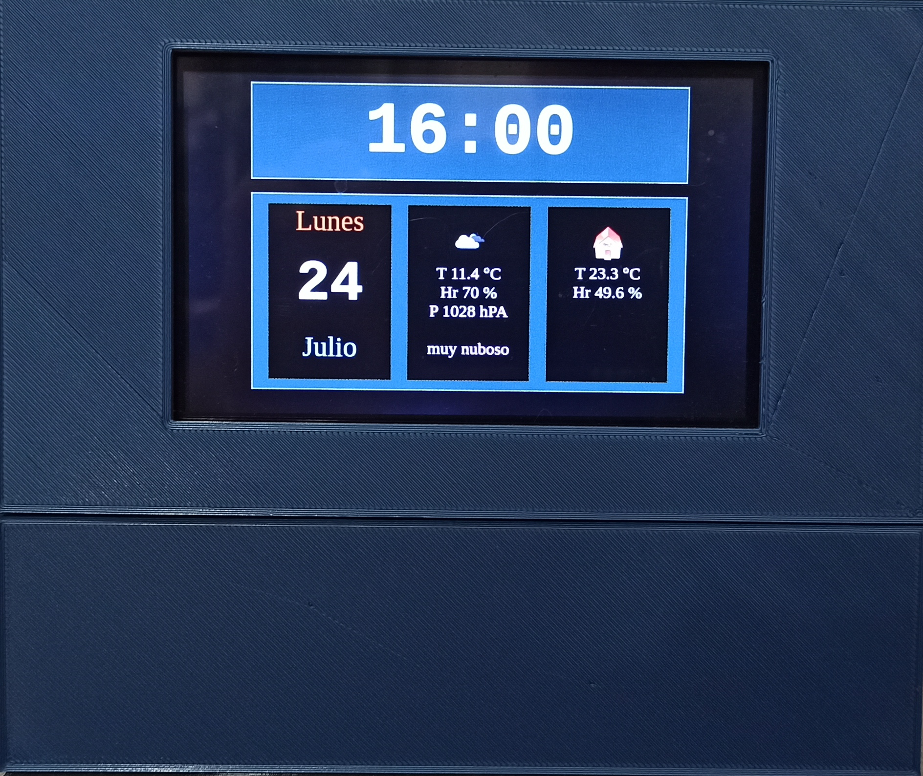
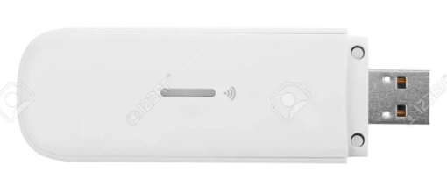

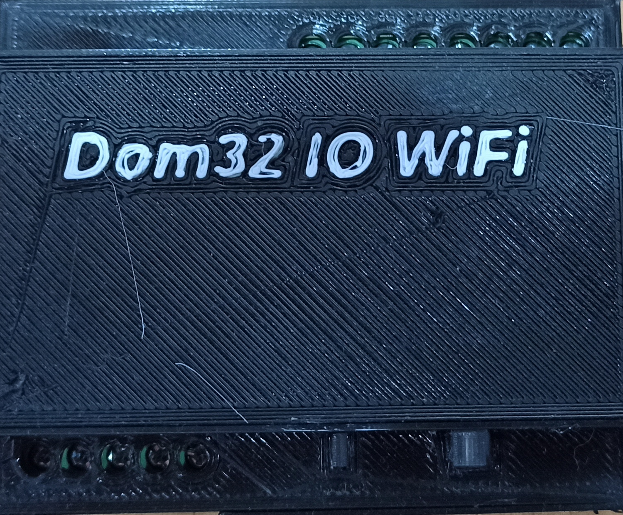

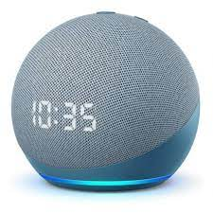


11
10
8
9
7
1
3
1
Central domiciliaria de domótica
2
Módulo de expansión WiFi
2
4
Enlace 3G autónomo / Mensajes SMS
3
4
Sensores / Dispositivos de entrada
5
Luces, Calefactores, Cerraduras, Salidas
6
Amazon Echo Dot
6
7
Amazon Alexa – Asistente virtual
8
Alexa Skill en AWS
9
Soporte para APP Movil e Interface Alexa
5
10
APP Movil
11
Acceso interno por interface Web

Slide 2
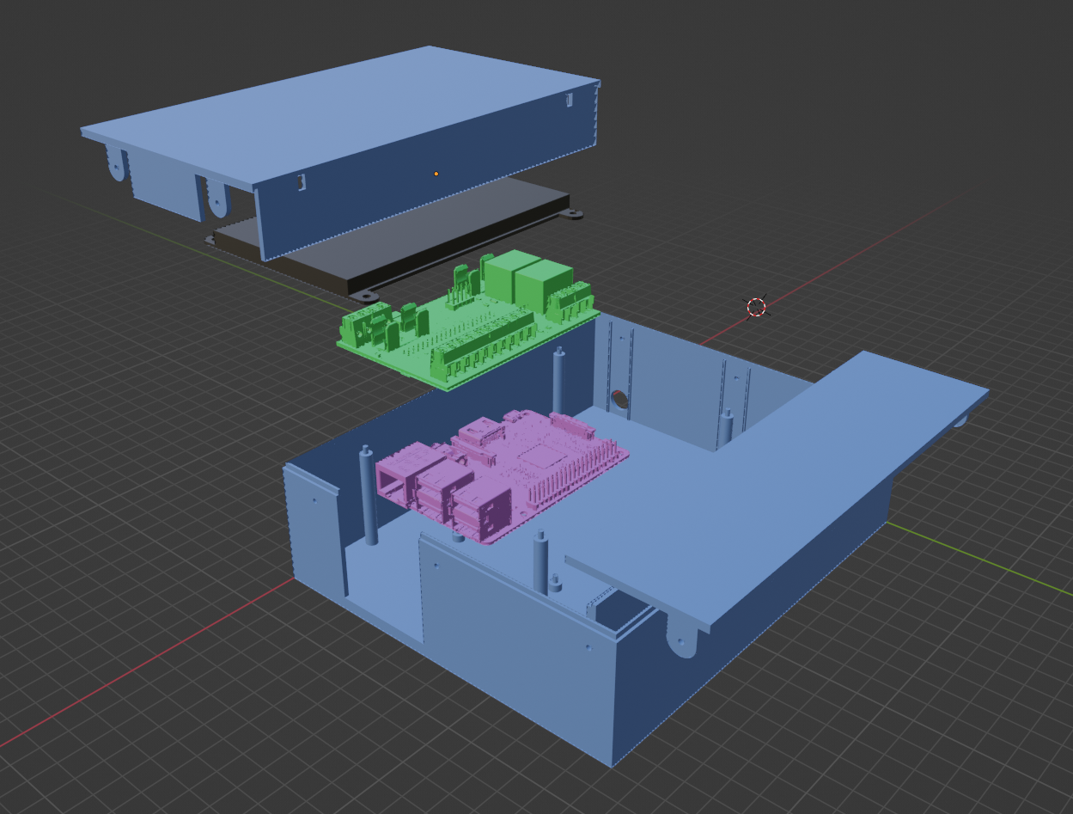
1 – Central domiciliaria
Gabinete
Módulo de expansión
RaspBerry Pi

Slide 3
2 – Módulo de expansión WiFi

Slide 4
3 – Enlace 3G y mensajes SMS

Slide 5
4 – Sensores y dispositivos de entrada

Slide 6
5 – Luces, Calefactores, Cerraduras - Salidas

Slide 7
6 – Amazon Echo Dot

Slide 8
7 – Amazon Alexa

Slide 9
8 – Alexa Skill en AWS

Slide 10
9 – Soporte para APP Movil e Interface Alexa

Slide 11
10 – APP Movil

Slide 12
11 – Acceso interno por interface Web

